Slide 1


Ціль сталого розвитку. Ціль 1: Подолання бідності
ІП-11 Головня Олександр Печковський Олександр Дякунчак Ілона

Slide 2

Вступ
Подолання бідності - подолання бідності в усіх її формах та повсюдно

Slide 3
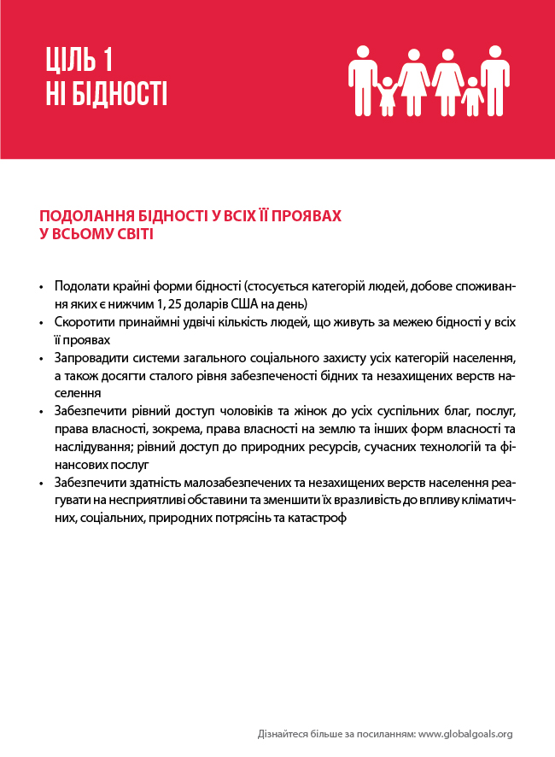
Завдання Цілі 1:

Slide 4

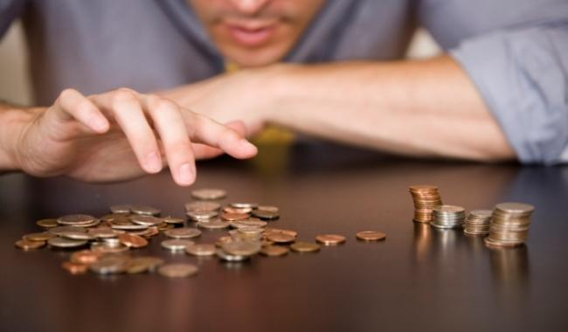
Завдання Цілі 1 в Україні.
1. Скоротити в 4 рази рівень бідності, зокрема шляхом ліквідації її крайніх форм
2. Збільшити охоплення бідного населення адресними програмами
3. Підвищити життєстійкість соціально вразливих верств населення

Slide 5

Участь бізнес середовища у процесі подолання бідності на шляху досягнення ЦСР.
Бізнес-середовище – це сукупність окремих суб'єктів економіки (з їх взаємозв'язками і взаємовідносинами) і факторів оточуючого (зовнішнього) середовища, які впливають на них.
збільшити частку співробітників з соціально незахищених верств населення
офіційно сплачувати соціальні внески
впровадити бонусну програму підтримки багатодітних співробітників
здійснювати патронат закладів медико-соціального захисту
створити або долучитись до ініціатив системної благодійності

Slide 6
Дякуємо за увагу.

